Slide 1

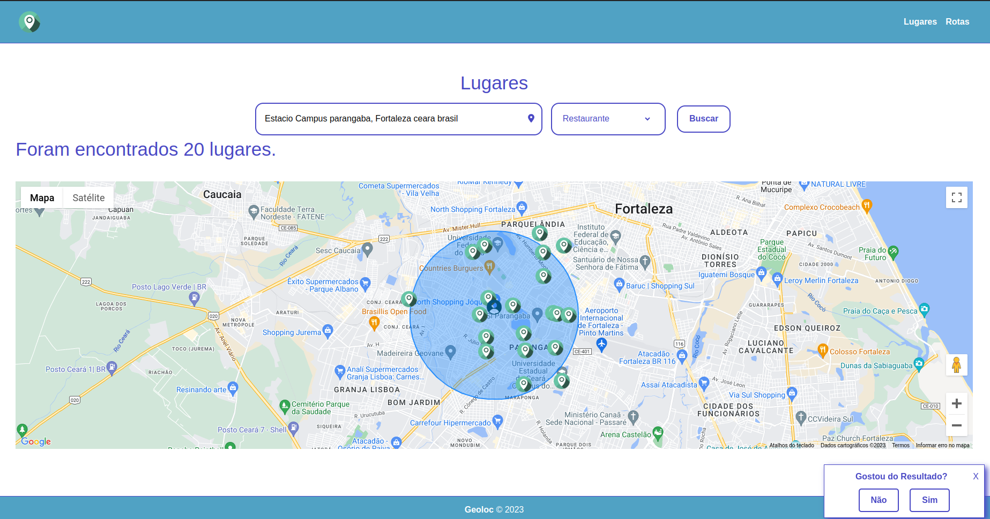
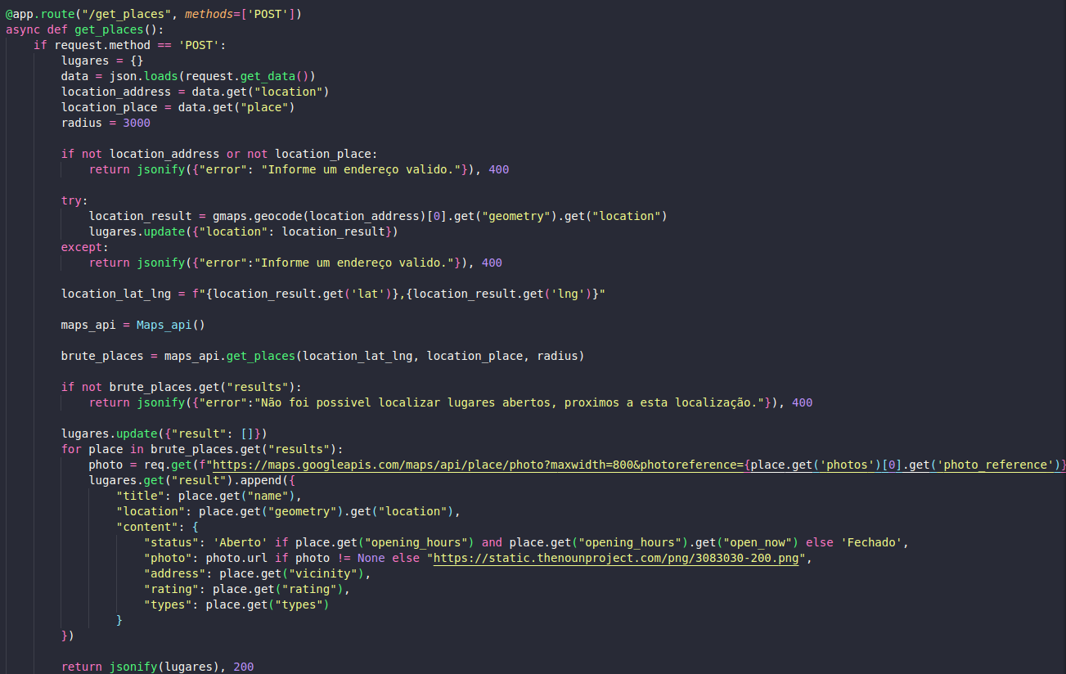

II SIMPÓSIO DE DISCIPLINAS EXTENSIONISTAS DA ESTÁCIO
GEOLOC: SISTEMA DE ANALISE E BUSCA DE LUGARES PRÓXIMOS
Autor: Vitor Wilson, Márcio Renan, Luan Coutinho, João Victor
COORDENADOR: Rafael Teixeira
INTRODUÇÃO
RESULTADOS
O projeto "Geoloc" surge em resposta a uma problemática identificada da dificuldade de encontrar e acessar informações precisas sobre lugares próximos. A busca por locais de interesse, como restaurantes, lojas, serviços e outros estabelecimentos, muitas vezes é uma tarefa desafiadora, especialmente quando se está em um ambiente desconhecido.
"Geoloc" visa atender a essa demanda ao fornecer uma aplicação intuitiva e acessível que facilita a busca por lugares próximos com base na geolocalização do usuário.
Ao criar uma aplicação que facilita a busca de lugares próximos com base na geolocalização do usuário, o "Geoloc" busca simplificar o dia a dia das pessoas ajudando na tomada de decisão, tornando mais fácil encontrar locais de interesse, como restaurantes, lojas e serviços. Isso não apenas economiza tempo, mas também melhora a qualidade de vida.
Figura 1 – Projeto em Pleno funcionamento.
OBJETIVOS
Link de acesso: https://api-geoloc-iot.onrender.com
Link do Repositorio: https://github.com/WVitor/geoloc
Figura 2 – Trecho do código fonte na analise de dados.
METODOLOGIA
1º
  Desenvolver o código de estrutura do servidor para o sistema em python;
  Desenvolver interface de interação do usuario.
2º
  Integrar com google maps API;
  Implementar funcionalidade de geolocalização, rotas e mapas.
  Integrar com banco de dados PostgreSQL;
  Implementar funcionalidade de feedback do usuário
CONCLUSÃO
3º
O projeto "Geoloc" tem como missão proporcionar um acesso descomplicado e fácil a informações sobre lugares próximos bem como promove a transparência e a compreensão da comunidade em relação às opções de locais, o que é fundamental para capacitar a comunidade. Ao atingir esse objetivo, o projeto contribui para democratizar o acesso à informação e permite que as pessoas tenham as informações necessárias para tomar decisões bem fundamentadas em relação a suas escolhas de locais.
4º
  Realizar implementação do projeto em produção;
  Realizar Deploy do projeto para disponibilidade para web
CENTRO UNIVERSITÁRIO ESTÁCIO DO CEARÁ

